Slide 1



Napredno korišćenje tabele za analizu logističkih podataka
Optimizacija u upravljanju lancem snabdevanja
Predavanje
BAS4SC
Business Analytics Skills
for the Future-proof Supply Chains
Sufinansirano od strane Evropske unije. Stavovi i mišljenja izneti u ovoj publikaciji isključiva su odgovornost autora i ne odražavaju nužno stavove Evropske unije ili Nacionalne agencije. Evropska unija niti telo koje dodeljuje sredstva ne mogu se smatrati odgovornim za njih.
Project number – 2022-1-PL01-KA220-HED-000088856

Slide 2
Agenda
koncept optimizacjie u logistici;
uloga skladišta u lancu snabdevanja;
određivanje magacinskog prostora;
odabrane metode upravljanja zalihama u lancu snabdevanja;
alat za rešavanje.

Slide 3
Optimizacija
Optimizacija u logistici je proces pronalaženja najefikasnijeg načina organizovanja protoka robe, informacija i resursa kroz čitav lanac snabdevanja;
Cilj optimizacije u logistici je unapređenje različitih aspekata aktivnosti, kao što su:
  smanjenje vremena protoka robe;
  optimizacija troškova transporta, skladištenja i manipulisanja;
  poboljšanje kvaliteta logističkih usluga;
  povećana fleksibilnost i odziv na promene u potražnji;
  smanjenje nivoa zaliha uz obezbeđivanje kontinuiteta snabdevanja;
  poboljšano upravljanje magacinskim prostorom i transportnim resursima;
  integracija i automatizacija logističkih procesa.
Source: Reszka, 2012; Antoniuk et al., 2021; Gupta et al., 2022; Kauf & Tłuczak, 2016; Konarzewska et al., 2020

Slide 4
Modeli logističke optimizacije
Projektovanje distributivne mreže (određivanje lokacija distributivnih centara);
Projektovanje transportnih sistema (optimizacija transportnih zadataka, minimizacija praznih vožnji, određivanje ruta isporuke);
Upravljanje zalihama (dodela zaliha, procena njihove veličine, određivanje vremena za isporuku porudžbina);
Projektovanje i vođenje magacinskih aktivnosti (maksimiziranje efikasnosti skladišnog prostora).
Source: Powers, 1989; Smyk, 2023; Tylicki & Bartol, 2017

Slide 5
Metode optimizacije
Glavna klasifikacija metoda optimizacije zasniva se na vrsti zadatka optimizacije koji se rešava
Vrsta problema koji se rešava
metode linearnog programiranja
metode nelinearne optimizacije
Metode optimizacije
Ograničenja
metod neograničene optimizacije
metode ograničene optimizacije
Dimenzija problema
univarijantne metode
multivarijantne metode
Kriterijumi optimizacije
jednokriterijumske metode
višekriterijumske metode
Source: Jayarathna et al., 2021; Kusiak et al., 2021

Slide 6
Uloga skladišta u lancu snabdevanja
Skladište je namenjeno skladištenju materijalnih dobara u određenom prostoru zgrade skladišta, prema utvrđenoj tehnologiji, opremljenom odgovarajućim uređajima i tehničkim sredstvima, kojima upravlja i servisira tim ljudi opremljenih potrebnim veštinama;
U kontekstu lanca snabdevanja, skladište ima izuzetno važnu ulogu, služeći kao ključni centar za koordinaciju i skladištenje robe, što je od suštinskog značaja za obezbeđivanje nesmetanog protoka proizvoda od proizvođača do potrošača.
Source: Gołembska, 1999; Miszewski, 2019; Gu et al., 2007; Mason et al., 2003; Ramaa et al., 2012

Slide 7
Skladišni prostor
Izračunavanje skladišnog prostora zahteva razmatranje različitih tipova.
Ukupna bruto površina skladišta
Građevinsko područje
Neto površina
Komunikacija oblast
Oblast usluge
Korisna površina
Pomoćna površina
Osnovna površina
Rukovanje površina
Skladišni prostor
Prostor za prijem / puštanje
Figure 1: Division of warehouse space
Source: Dudziński & Kizyn, 2002; Zunic et al. 2017

Slide 8
Skladišni prostor
Veličina i oblik skladišta zavise od sledećih varijabli:
  vrste, broj i dimenzije pozicija na kojima se obavljaju skladišne delatnosti u prihvatnoj i otpremnoj zoni;
  dimenzije i količine skladišnih polja u skladišnom prostoru;
  dimenzije i količine područja polaganja;
  Parametri regala redova i broj kolona u redovima;
  širina radnog prolaza za izabrani viljuškar;
  širina komunikacionih puteva za opremu i osoblje.
Source: Dudziński & Kizyn, 2002; Zunic et al. 2017

Slide 9

Skladišni prostor
Ukupna površina skladišta S može se izraziti formulom:
S = f_{s} + f_{p} = f_{s} + f_{w} + f_{d} + f_{a}
f_{s} – skladišni proctor
f_{p} – pomoćni proctor
f_{w} – prostor predviđen za prijem, sortiranje i otpremu
Formula u Ekcelu:
S = [skladišni prostor] + [pomoćni prostor] = = [skladišni prostor]+ [područje određeno za prijem, sortiranje i otpremu materijala]+ [područje koje zauzimaju prolazi i prilazi]+ [administrativno i socijalno područje]
Source: own elaboration

Slide 10
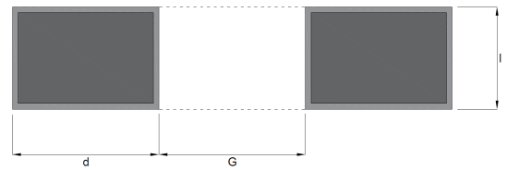
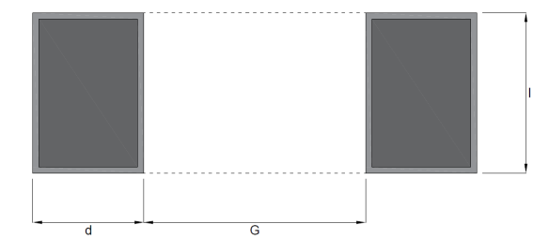
Skladišni prostor
Deo skladišnog prostora koji obuhvata horizontalnu projekciju najmanjeg ponovljivog dela dva reda ili bloka teretnih jedinica (TJ) zajedno sa zazorima za skladištenje i manipulativnim putem između njih je modul skladišta;
Magacinski moduli za skladištenje redova bez opreme mogu se organizovati na dva načina:
Slika 2: Magacinski modul za redno skladištenje bez opreme sa okomitim rasporedom paletizovanoihTJ
Slika 3: magacinski modul za redno skladištenje bez opreme sa paralelnim rasporedom paletizovanih TJ
Source: own elaboration

Slide 11
Skladišni prostor
Površina skladišnog modula za skladištenje redova bez opreme izračunava se pomoću formule:
M = (2 × d + G) × l [m²]
d – širina područja polaganja[m],
G – širina putanje rukovanja [m], l – dužina polja za skladištenje [m].
Kapacitet modula je jednak 2 paletizovane jedinice opterećenja za skladištenje na jednom nivou i 2×n paletizovane jedinice opterećenja za naslagano skladištenje prilikom slaganja u n nivoa.
Formula u Ekcelu:
M = (2 * [širina područja polaganja] + [širina putanje za rukovanje]) * [dužina polja za skladištenje]
Source: own elaboration

Slide 12
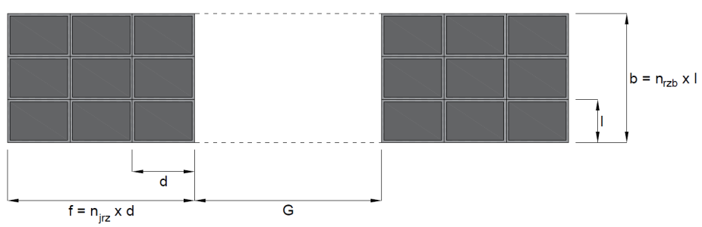
Skladišni prostor
Površina skladišnog modula za blok skladištenje bez opreme izračunava se pomoću formule:
Mb = (2 x f + G) × b = (2 × n_{LUz} × d + G) × n_{LUb} × l [m²]
f – širina bloka [m],
G – širina putanje rukovanja [m], b – dužina bloka [m], nLUz – broj utovarnih jedinica u redu bloka, d – širina skladišnog prostora [m], nLUb – broj redova u bloku, l – dužina skladišnog polja [m].
Kapacitet modula je jednak 2×nLUz×nLUb paletizovanim opterećenim jedinicama za skladištenje na jednom nivou i 2×nLUz×nLUb×n paletizovanim opterećenim jedinicama za naslagano skladištenje prilikom slaganja u n nivoa.
Magacinski moduli za blok skladištenje bez opreme mogu se organizovati kao što je prikazano u nastavku:
Slika 4: Magacinski modul za blok skladištenje bez opreme
Formula u Ekcelu:
Mb = (2*[širina bloka]+[širina putanje rukovanja])*[dužina bloka]
Source: own elaboration

Slide 13
Skladišni prostor
Zapremina modula za skladištenje (kapacitet modula) zavisi od njegove površine (Mb) i visine na kojoj je formirana jedinica za utovar (h). Obim modula se izračunava iz formule:
V_{M} = [(2 x f + G) x b] x h [m³]
h = n_{rh} x h₀ + h_{p} [m]
f – širina bloka [m]
G – širina putanje rukovanja [m]
b – dužina bloka [m]
h – visoko paletizovane jedinice opterećenja [m]
NRH – broj slojeva po paletizovanim jedinicama opterećenja
h0 – visina kolektivne ambalaže [m]
hp – visina medija [m]
Formula u Ekcelu:
VM = {(2*[širina bloka]+ [širina putanje rukovanja])*
[dužina bloka]}* [Visoke paletizovane jedinice opterećenja]
Source: own elaboration

Slide 14
Skladišni prostor
Zapremina modula skladišta (kapacitet modula) zavisi od njegove površine (Mb) i visine do koje je formirana jedinica opterećenja (H). Obim modula se izračunava pomoću formule:
V_{M} = [(2 x f + G) x b] x H [m³],
H = n x h = n x (n_{rh} x h₀ + h_{p}) [m]
f – širina bloka [m]
G – širina putanje rukovanja [m]
b – dužina bloka [m]
H – visina bloka [m]
n –broj naslaganih paletizovanih jedinica opterećenja
h – Visok broj paletizovanih opterećenja [m]
NRH – broj slojeva po paletizovanim jedinicama opterećenja
h0 – visina kolektivne ambalaže [m]
hp – visina medija [m]
Formula u Ekcelu:
VM = {(2*[širina bloka]+ [širina putanje rukovanja])*
[dužina bloka]}*[visina bloka]
Source: own elaboration

Slide 15
Odabrane metode upravljanja zalihama u lancu snabdevanja
Upravljanje zalihama u lancu snabdevanja je ključni element koji obezbeđuje operativnu fluidnost, minimiziranje troškova i zadovoljstvo kupaca;
Klasični koncept upravljanja zalihama omogućava upravljanje zalihama u distributivnoj mreži, gde se obično nalaze na različitim mestima;
Rešavanje problema zaliha koje se nalaze na više lokacija fokusira se prvenstveno na analizu veličine sigurnosnih zaliha;
Sigurnosne zalihe zavise od varijabilnosti potražnje u ciklusu dopunjavanja zaliha, izražene kao standardna devijacija potražnje u tom periodu i faktor sigurnosti koji zavisi od usvojenog nivoa usluge.
Source: Cyplik & Hadaś, 2012; Babaï & Dallery, 2005; Mascle & Gosse, 2014

Slide 16
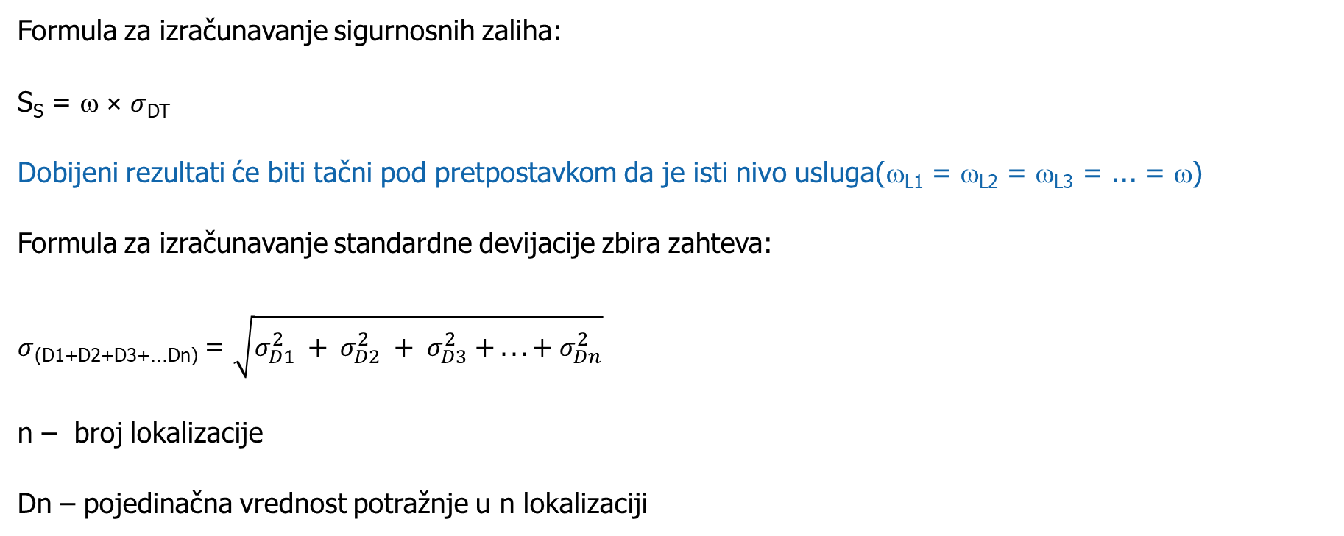
Izračun sigurnosnih zaliha
Formula za izračunavanje sigurnosnih zaliha:
S_{S} = ω × $σ$_{DT}
Dobijeni rezultati će biti tačni pod pretpostavkom da je isti nivo usluga(ω_{L1} = ω_{L2} = ω_{L3} = ... = ω)
Formula za izračunavanje standardne devijacije zbira zahteva:
$σ$_{(D1+D2+D3+...Dn)} = $\sqrt{σ_{D1}^{2} + σ_{D2}^{2} + σ_{D3}^{2} + ... + σ_{Dn}^{2}}$
n – broj lokalizacije
Dn – pojedinačna vrednost potražnje u n lokalizaciji
Source: Cyplik & Hadaś, 2012; Babaï & Dallery, 2005; Mascle & Gosse, 2014

Slide 17
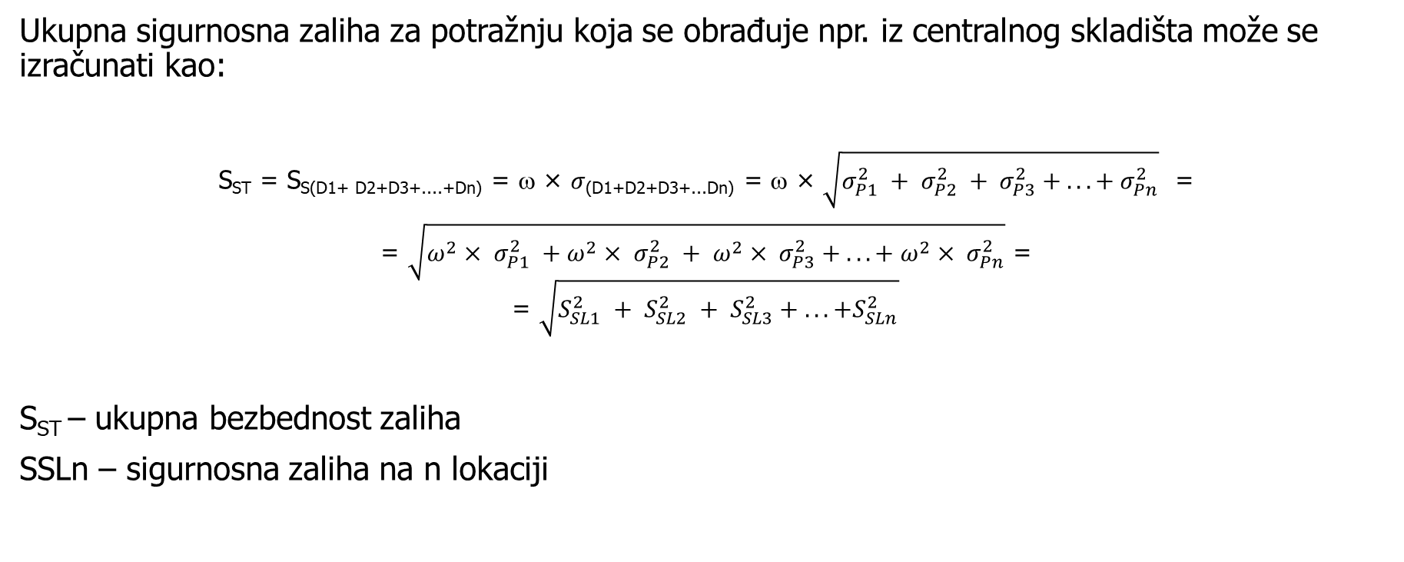
Izračun sigurnosnih zaliha
Ukupna sigurnosna zaliha za potražnju koja se obrađuje npr. iz centralnog skladišta može se izračunati kao:
S_{ST} = S_{S(D1+ D2+D3+....+Dn)} = ω × $σ$_{(D1+D2+D3+...Dn)} = ω × $\sqrt{σ_{P1}^{2} + σ_{P2}^{2} + σ_{P3}^{2} + ... + σ_{Pn}^{2}}$ =
= $\sqrt{{ω^{2}× σ}_{P1}^{2} +ω^{2}× σ_{P2}^{2} + ω^{2}× σ_{P3}^{2} + ... + ω^{2}× σ_{Pn}^{2}}$ =
= $\sqrt{{S_{SL1}^{2} + S_{SL2}^{2} + S_{SL3}^{2} + ... +S}_{SLn}^{2}}$
S_{ST} – ukupna bezbednost zaliha
SSLn – sigurnosna zaliha na n lokaciji
Source: Cyplik & Hadaś, 2012; Babaï & Dallery, 2005; Mascle & Gosse, 2014

Slide 18
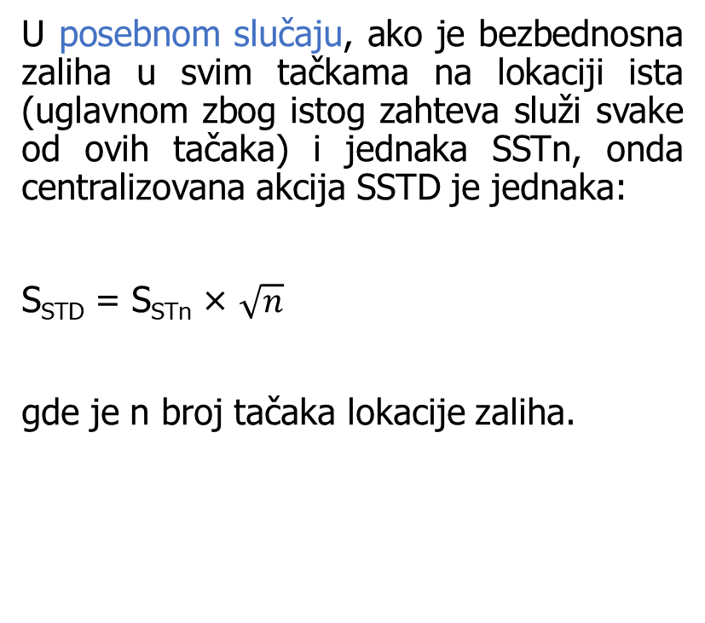
Izračun sigurnosnih zaliha
U posebnom slučaju, ako je bezbednosna zaliha u svim tačkama na lokaciji ista (uglavnom zbog istog zahteva služi svake od ovih tačaka) i jednaka SSTn, onda centralizovana akcija SSTD je jednaka:
S_{STD} = S_{STn} × $\sqrt{n}$
gde je n broj tačaka lokacije zaliha.
Formula u Ekcelu:
SST = [faktor sigurnosti] * [standardna devijacija zbira zahteva u tačkama D1-Dn u ciklusu dopunjavanja] =
= [faktor bezbednosti]* SQRT[(STDEV. P([opseg ćelija za D1])^2) + (STDEV. P([opseg ćelija za D2])^2) + ... + (STDEV. P([opseg ćelija za Dn])^2)]
Source: Cyplik & Hadaś, 2012; Babaï & Dallery, 2005; Mascle & Gosse, 2014

Slide 19
Skladišni prostor
U slučaju disperznih zaliha, kupci se služe direktno iz zaliha koje se nalaze u regionalnim skladištima (RV), gde se održava sigurnosna zaliha.
Dobavljač
Centralno skladište
Regionalno skladište1
Regionalno skladište 2
Regionalno skladište 3
Regionalno skladište 4
Regionalno skladište n
Klijent
Klijent
Klijent
Klijent
Klijent
Source: Krzyżaniak, 2006
Slika 5: Ilustracija slučaja distribuiranog inventara

Slide 20
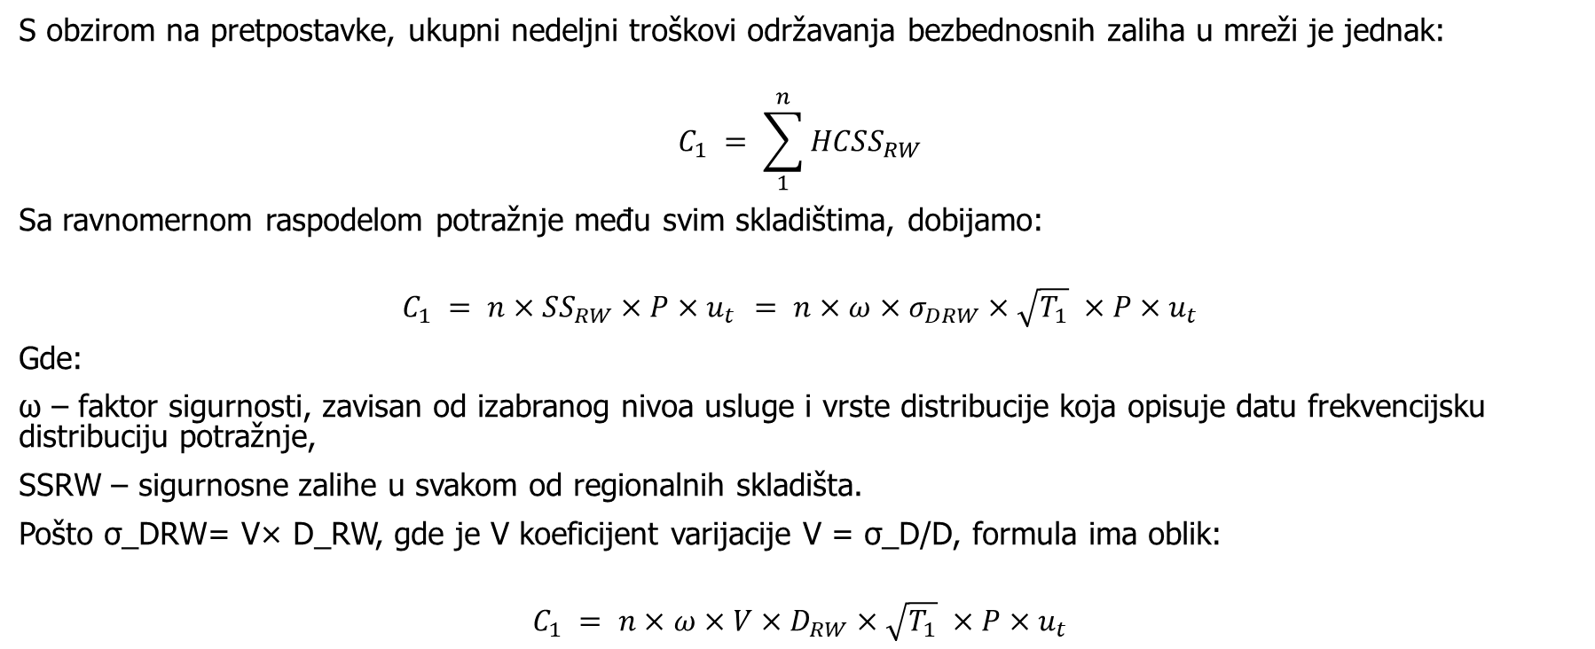
Troškovi održavanja sigurnosnih zaliha
S obzirom na pretpostavke, ukupni nedeljni troškovi održavanja bezbednosnih zaliha u mreži je jednak:
$$C_{1} = \sum_{1}^{n}{{HCSS}_{RW}}$$
Sa ravnomernom raspodelom potražnje među svim skladištima, dobijamo:
$$C_{1} = n×{SS}_{RW}×P×u_{t }= n×ω×σ_{DRW}×\sqrt{T_{1}} ×P×u_{t}$$
Gde:
ω – faktor sigurnosti, zavisan od izabranog nivoa usluge i vrste distribucije koja opisuje datu frekvencijsku distribuciju potražnje,
SSRW – sigurnosne zalihe u svakom od regionalnih skladišta.
Pošto σ_DRW= V× D_RW, gde je V koeficijent varijacije V = σ_D/D, formula ima oblik:
$$C_{1} = n×ω×{V×D}_{RW}×\sqrt{T_{1}} ×P×u_{t}$$
Source: own elaboration

Slide 21
Skladišni prostor
Za centralizovane zalihe, kupci se služe iz centralnog skladišta (CV) sa direktnim isporukama, kao što su kurirske pošiljke.
Klijent
Dobavljač
Centralno skladište
Regionalno skladište 1
Regionalno skladište 2
Regionalno skladište 3
Regionalno skladište 4
Regionalno skladište n
Slika 6: Centralizovani inventar slučaj ilustracija
Source: Krzyżaniak, 2006

Slide 22
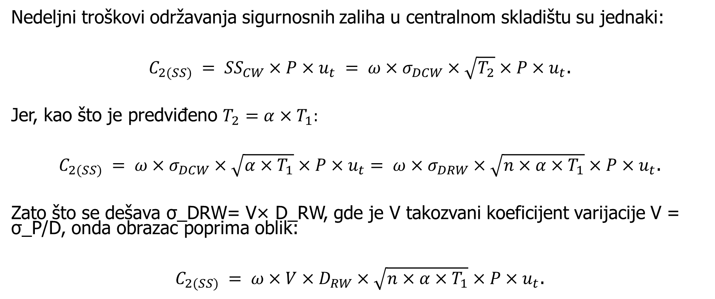
Troškovi održavanja sigurnosnih zaliha
Nedeljni troškovi održavanja sigurnosnih zaliha u centralnom skladištu su jednaki:
$C_{2(SS)} = {SS}_{CW}×P×u_{t} = ω×σ_{DCW}×\sqrt{T_{2}}×P×u_{t}$.
Jer, kao što je predviđeno $T_{2}=α×T_{1}:$
$C_{2(SS)} = ω×σ_{DCW}×\sqrt{α×T_{1}}×P×u_{t}= ω×σ_{DRW}×\sqrt{n×α×T_{1}}×P×u_{t}$.
Zato što se dešava σ_DRW= V× D_RW, gde je V takozvani koeficijent varijacije V = σ_P/D, onda obrazac poprima oblik:
$C_{2(SS)} = ω×V×D_{RW}×\sqrt{n×α×T_{1}}×P×u_{t}$.
Source: own elaboration

Slide 23


Prednosti i slabosti klasičnog koncepta upravljanja zalihama
jednostavnost i jasnoća – lako ih je razumeti i implementirati;
pomoć u minimiziranju ukupnih troškova upravljanja zalihama balansiranjem troškova naručivanja i držanja zaliha, u cilju ekonomske količine naloga;
jasni i definisani procesi donošenja odluka koji pomažu u upravljanju nalozima i inventarom na osnovu kalkulacija i unapred definisanih pravila.
potreba za pretpostavkom stalne i predvidljive potražnje, koja ne odgovara uvijek dinamičnoj i promjenjivoj tržišnoj stvarnosti;
ne uzimajući u obzir varijabilnost potražnje i rizik u lancu snabdevanja (npr. kašnjenja u isporuci, promene na tržištu);
nedostatak fleksibilnosti u reagovanju na brze promene na tržištu ili lancu snabdevanja, jer se zasnivaju na fiksnim parametrima i ne predviđaju dinamičko prilagođavanje novim uslovima.
Source: own elaboration

Slide 24
Planiranje zahteva za distribuciju
DRP (Planiranje zahteva za distribuciju) – koordinira potražnju sa nivoima zaliha na različitim lokacijama;
Svrha korišćenja metode planiranja distribucije potražnje je da se smanje zalihe u distributivnoj mreži;
DRP sistem omogućava procenu rasporeda isporuke za svaku jedinicu za čuvanje zaliha (SKU) do prodajnih mesta. To zahteva sledeće informacije:
  struktura distributivnog kanala kroz koji teče SKU;
  prognoza potražnje za pojedinačnim SKU-ovima na nivou prodajnog mesta;
  trenutni nivo zaliha (na raspolaganju) datog SKU-a;
  ciljni nivo bezbednosnih zaliha;
  preporučeni iznos dopune;
  dopunjavanje vreme isporuke.
Source: Nugroho, 2019; Mukhsin & Sobirin, 2022

Slide 25
DRP algoritam
Projektovano pri ruci (t) = (pri ruci (t-1) + planirani prijem (t) + planirani prijem naloga (t) – bruto zahtev (t))
Neto Zahtevi se mogu izračunati korišćenjem formulacije ispod:
Neto zahtev (t) = (Bruto zahtev (t) + sigurnosna zaliha) – (planirani prijem (t) + projektovani na ruci (t-1))
1. Neto – projektovani na ruci je inventar na raspolaganju
2. Lotting je proces pronalaženja veličine narudžbe ili proizvodne serije u svakoj mrežnoj distribuciji
3. Kompenzacija je količina porudžbine koja je planirana da se naruči u planiranom vremenskom periodu
4. Eksplozija – ukupni troškovi zaliha i distribucije
Ukupni troškovi inventara i distribucije = Troškovi naručivanja +
+ Troškovi držanja + Troškovi isporuke
Source: Ngatilah et al., 2020

Slide 26
Prednosti i slabosti DRP-a
poboljšana koordinacija u lancu snabdevanja kroz bolje informacije i protok robe od proizvođača do potrošača, što dovodi do efikasnije distribucije;
povećana tačnost predviđanja, jer uzima u obzir stvarne podatke o narudžbi i nivoe zaliha u celom lancu, što pomaže u optimizaciji nivoa zaliha i smanjenju troškova;
poboljšana dostupnost proizvoda obezbeđujući da su zalihe postavljene tamo gde su najpotrebnije, čime se minimizira rizik od nestašica i zastoja u proizvodnji.
složenost implementacije, posebno u velikim organizacijama sa širokim lancima snabdevanja, što zahteva precizno planiranje i koordinaciju;
Visoki početni troškovi vezani za kupovinu softvera, hardvera i obuke zaposlenih;
zavisnost od tačnosti i pravovremenosti ulaznih podataka, netačnosti u podacima mogu dovesti do grešaka u predviđanju i planiranju, što na kraju može dovesti do prekomernih ili nedovoljnih zaliha.
Source: own elaboration

Slide 27
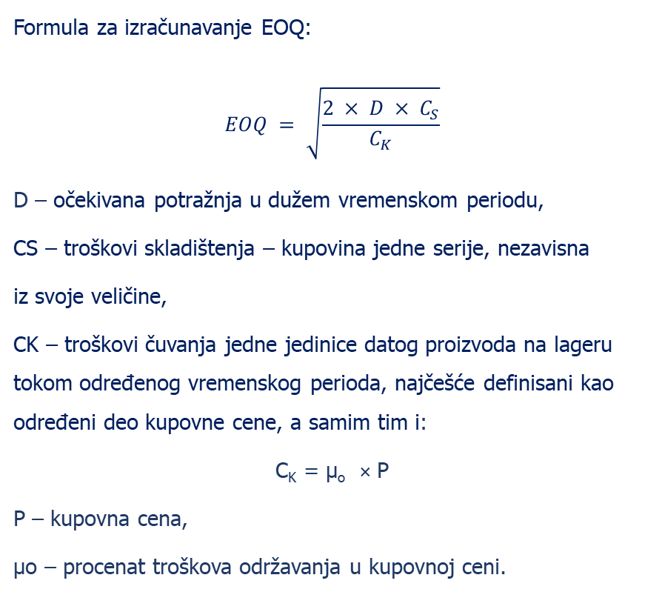
Ekonomska količina porudžbine
Formula za izračunavanje EOQ:
$$EOQ = \sqrt{\frac{2 × D × C_{S}}{C_{K}}}$$
D – očekivana potražnja u dužem vremenskom periodu,
CS – troškovi skladištenja – kupovina jedne serije, nezavisna
iz svoje veličine,
CK – troškovi čuvanja jedne jedinice datog proizvoda na lageru tokom određenog vremenskog perioda, najčešće definisani kao određeni deo kupovne cene, a samim tim i:
C_{K} = µ_{o} × P
P – kupovna cena,
μo – procenat troškova održavanja u kupovnoj ceni.
EOQ (Ekonomska količina porudžbine) je matematički model koji se koristi za određivanje optimalne količine naloga koji minimizira ukupne troškove povezane sa naručivanjem i držanjem zaliha;
Ova metoda je idealna za proizvode sa stabilnom i predvidljivom potražnjom.
Formula u Ekcelu:
EOK = SKRT ((2 * [očekivana potražnja] * [troškovi skladištenja]) / [troškovi čuvanja jedne jedinice])
Source: Davis et. al., 1984; Krzyżaniak, 2005; Muckstadt, 2010

Slide 28
Ekonomska količina porudžbine
minimiziranje ukupnih troškova;
povećana operativna efikasnost;
Pojednostavljenje procesa donošenja odluka u upravljanju zalihama.
Potreba za pretpostavkom stalne potražnje;
potreba za pretpostavkom fiksnih troškova naručivanja i držanja;
nedostatak fleksibilnosti u reagovanju na promene.
Source: own elaboration

Slide 29

Alat Solver u rešavanju optimizacionih problema
Solver je dodatak za Microsoft Ekcel koji se koristi za napredne analize i rešavanje problema optimizacije;
Omogućava korisnicima da definišu više varijabli odlučivanja, ograničenja i ciljeve, a zatim koriste različite matematičke metode za pronalaženje optimalnih rešenja;
  Model optimizacije se sastoji od tri elementa:
    objektivne ćelije (objektivna funkcija);
    varijabilne ćelije (varijable odlučivanja);
    ćelije ograničenja.
Source: Bomba & Kwiecień, 2012, Mason, 2013; MacDonald, 1995; Mason, 2012; Baj-Rogowska, 2013

Slide 30
Alat Solver u rešavanju optimizacionih problema
Solver omogućava korisniku da izabere odgovarajući metod u zavisnosti od karakteristika problema koji treba rešiti. Glavne metode uključuju:
  Simplex Metod (Simplex LP);
  GRG Metod (Generalized Reduced Gradient);
  Evolucioni metod;
  Ograničenja celih brojeva.
Source: Baj-Rogowska, 2013; Delgado-Aguilar et al., 2018; Węgrzyn, 2013

Slide 31
Optimizacija korišćenja skladišnog prostora – primer korišćenja alata Solver
Kompanija Alfa raspolaže skladištem ukupne površine 10.000 m², u koje mora da stane tri vrste proizvoda: A, B i C. Svaki od ovih proizvoda ima različite uslove za skladišni prostor, ima svoju specifičnu sigurnosnu zalihu i generiše različite profite po jedinici proizvoda:
  proizvod A: zahteva 14 m² po jedinici, sigurnosna zaliha je 40 kom., Ostvaruje profit od 30 evra;
  proizvod B: zahteva 12 m² po jedinici, sigurnosna zaliha je 60 kom., Ostvaruje profit od 32 evra;
  proizvod C: zahteva 18 m² po jedinici, sigurnosna zaliha je 90 kom., Generiše profit od 23 evra.
Source: own elaboration

Slide 32
Optimizacija korišćenja skladišnog prostora – primer korišćenja alata Solver
Proizvodi A, B i C idu na tržišta X, Y i Z. Ukupna potražnja za svim proizvodima na tržištima je:
  tržište X: 220 pcs.
  tržište Y: 230 pcs.
  tržište X: 332 pcs.
Koliko jedinica svakog proizvoda treba da se drži u skladištu kako bi se maksimizirao ukupan profit od korišćenog skladišnog prostora bez prekoračenja ukupnog skladišnog prostora na raspolaganju, pod pretpostavkom da Alfa zadovoljava svu potražnju?
Source: own elaboration

Slide 33
Optimizacija korišćenja skladišnog prostora – primer korišćenja alata Solver
Rešenje:
  Ciljna funkcija: maksimiziranje ukupnog profita od proizvoda.
  Ograničenje: veličina skladišnog prostora, skladišni prostor za jedinicu proizvoda, obim potražnje na tržištu.
Stavite podatke u MS Ekcel list i koristite alat Solver da biste izračunali Koliko jedinica svakog proizvoda treba da se drži u skladištu
Source: own elaboration

Slide 34
Rezime
Optimizacija u logistici je proces pronalaženja najefikasnijeg načina organizovanja protoka robe, informacija i resursa kroz čitav lanac snabdevanja;
U kontekstu lanca snabdevanja, skladište ima izuzetno važnu ulogu;
Upravljanje zalihama u lancu snabdevanja je ključni element koji obezbeđuje operativnu fluidnost, minimiziranje troškova i zadovoljstvo kupaca;
DRP – koordinira potražnju sa nivoima zaliha na različitim lokacijama;
EOQ je matematički model koji se koristi za određivanje optimalne količine naloga koji minimizira ukupne troškove povezane sa naručivanjem i držanjem zaliha;
Solver omogućava korisnicima da definišu više varijabli odlučivanja, ograničenja i ciljeva, a zatim koriste različite matematičke metode za pronalaženje optimalnih rešenja.

Slide 35
Autori:
Katarzyna Grzybowska
Katarzyna Ragin-Skorecka
Katarzyna Siemieniak
Piotr Cyplik
Michał Adamczak
Jędrzej Jankowski-Guzy
Adrianna Toboła-Walaszczyk
Finalna verzija: jun 2025

Slide 36
Hvala na pažnji

